Slide 1
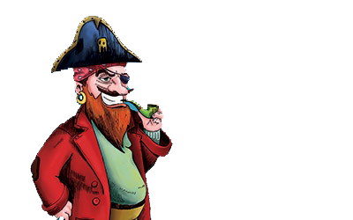
СРПСКИ ЈЕЗИК 5. РАЗРЕД
Квиз
„Капетан Џон Пиплфокс“

Slide 2
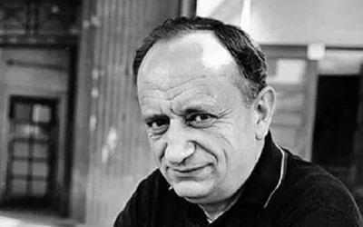
Књигу „Капетан Џон Пиплфокс“ написао је:
Душко Трифуновић
Бранко Ћопић
Душан Радовић

Slide 3
Књигу „Капетан Џон Пиплфокс“ написао је:
Душко Трифуновић
Бранко Ћопић
Душан Радовић

Slide 4
Дјело „Капетан Џон Пиплфокс“ је:
Басна
Драма
Роман

Slide 5
Дјело „Капетан Џон Пиплфокс“ је:
Басна
Драма
Роман

Slide 6
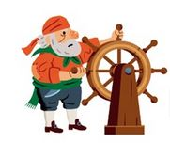
Надимак Капетана Џона је:
Звоно
Секира
Корњача

Slide 7
Надимак Капетана Џона је:
Звоно
Секира
Корњача

Slide 8
Особине главног лика су:
Плашљив и кукавица
Храбар и неустрашив
Зао и превртљив

Slide 9
Особине главног лика су:
Плашљив и кукавица
Храбар и неустрашив
Зао и превртљив

Slide 10
Особине гусара:
Нустрашиви, храбри и јаки
Опасни, страшни и зли
Необични, смијешни и плашљиви

Slide 11
Особине гусара:
Нустрашиви,храбри и јаки
Опасни, страшни и зли
Необични, смијешни и плашљиви

Slide 12
Вријеме радње је:
Ноћ
Дан
Непознато

Slide 13
Вријеме радње је:
Ноћ
Дан
Непознато

Slide 14
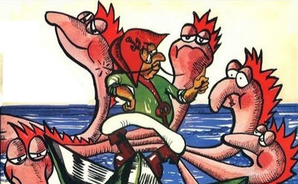
Тема овог дјела је:
Потрага за изгубљеним благом
Чаробна пећина
Живот гусара који су у пензији и њихова борба са чудовиштем

Slide 15
Тема овог дјела је:
Потрага за изгубљеним благом
Чаробна пећина
Живот гусара који су у пензији и њихова борба са чудовиштем

Slide 16
Гдје се појавило седмоглаво чудовиште:
Ливерпулској луци
Рудолфовом мореузу
Кинеском мору

Slide 17
Гдје се појавило седмоглаво чудовиште:
Ливерпулској луци
Рудолфовом мореузу
Кинеском мору

Slide 18
На који начин гусарска посада „увјежбава памет“:
Рјешавају укрштенице
Пишу писма
Уче напамет пјесме

Slide 19
На који начин гусарска посада „увјежбава памет“:
Рјешавају укрштенице
Пишу писма
Уче напамет пјесмице

Slide 20
Које је прво питање које је капетан поставио
седмоглавом чудовишту:
Шта је најслађе на свијету?
Шта је најјаче на свијету?
Шта је најљепше на свијету?

Slide 21
Које је прво питање које је капетан поставио
седмоглавом чудовишту:
Шта је најслађе на свијету?
Шта је најјаче на свијету?
Шта је најљепше на свијету?

Slide 22
Шта су капетану понудили као награду што је
побиједио седмоглаво чудовиште:
Кућу, брод, медаљу
Кћерку за жену, јахту и орден
Јахту, посаду, благо

Slide 23
Шта су капетану понудили као награду што је
побиједио седмоглаво чудовиште:
Кућу, брод, медаљу
Кћерку за жену, јахту и орден
Јахту, посаду, благо

Slide 24
Поука овог дјела је:
Снага изнад свега
Упорност се увијек исплати
Умјесто да користимо силу, много боље
је бити домишљат и неустрашив

Slide 25
Поука овог дјела је:
Снага изнад свега
Упорност се увијек исплати
Умјесто да користимо силу, много боље
је бити домишљат и неустрашив

Slide 26
Браво, другари!

